Slide 1
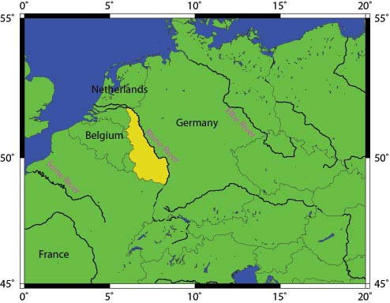
Remilitarizarea Rhenaniei

Slide 2
ÎNTREBĂRI
1. Explicați cum a devenit Rhenania zonă demilitarizată?
2. De ce a ales Hitler să intre în Renania în 1936 și nu în 1837?
3. De ce remilitarizarea a fost Renaniei un pariu?
4. De ce aliații (Anglia și Franța) nu au reacționat față de această încălcare a tratatului de pace de la Versailles?
5. Ce a crezut Hitler despre faptul că nu a întâmpinat nici o opoziție față de remilitarizarea Renaniei?
- Pentru a răspunde la aceste întrebări citiți următorul articol.

Slide 3
Întrebare
Uitați-vă cu atenție la caricatură.
a) Care este mesajul desenului?

Slide 4
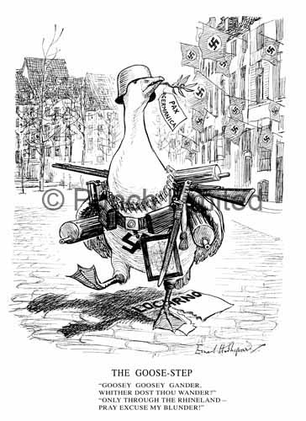
Pacea germanică
Gâscă, gâscă pe unde te-ai rătăcit? Doar prin Rhenania – vă rog să-mi scuzați gafa!
Locarno

Slide 5
Caricatură
O gâscă este prezentată mărșăluind pe o stradă plină de case care afișează steagul nazist. Gâsca are svastica pe ea, poartă o cască militară și o pușcă, precum și două mitraliere și o sabie. În gură poartă o ramură de măslin pe care scrie „Pax Germanica”, ceea ce înseamnă „pace în stil german”. Gâsca mărșăluiește pe o bucată de hârtie ruptă pe care scrie „Locarno”.

Slide 6
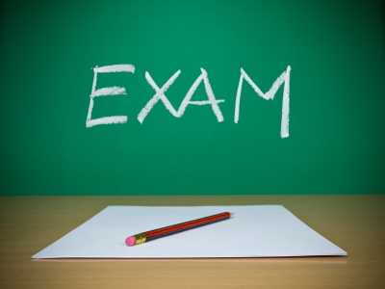
Abilități
Descrieți desenul
Explicați mesajul
Explicați de ce a fost publicat

Slide 7
Câte puncte acordați acestui răspuns?
Mesajul pe care artistul desenului animat a vrut să îl transmită este că, deși germanii sunt primiți pașnic înapoi în Renania, ei se comportă de fapt ca într-un război, deoarece Germania este „înarmată până în dinți” și calcă în picioare acordurile de la Locarno. Gâsca se referă la metoda de marș a armatei, care este prezentată mărșăluind în Renania, presupunând că oferă pace, dar de fapt este puternic înarmată. Steagurile naziste flutură pentru a oferi un bun venit. Poemul sugerează că mersul în Renania este o încercare pentru Franța și Marea Britanie, pentru a vedea reacția lor. Dar caricaturistul sugerează că faptul că sunt înarmați înseamnă că nu este o greșeală. În 1936, Hitler credea că Marea Britanie nu-l va împiedica să trimită trupe în Renania, deoarece mulți britanici considerau că are acest drept. Francezii, de care se temea cel mai mult, nu se puteau hotărî, deoarece nimeni nu dorea responsabilitatea de a arunca Franța în război.

Slide 8
Puteți îmbunătăți răspunsul?
Mesajul pe care artistul desenului animat a vrut să îl transmită este că, deși germanii sunt primiți pașnic înapoi în Renania, ei se comportă de fapt ca într-un război, deoarece Germania este „înarmată până în dinți” și calcă în picioare acordurile de la Locarno. Gâsca se referă la metoda de marș a armatei, care este prezentată mărșăluind în Renania, presupunând că oferă pace, dar de fapt este puternic înarmată. Steagurile naziste flutură pentru a oferi un bun venit. Poemul sugerează că mersul în Renania este o încercare pentru Franța și Marea Britanie, pentru a vedea reacția lor. Dar caricaturistul sugerează că faptul că sunt înarmați înseamnă că nu este o greșeală. În 1936, Hitler credea că Marea Britanie nu-l va împiedica să trimită trupe în Renania, deoarece mulți britanici considerau că are acest drept. Francezii, de care se temea cel mai mult, nu se puteau hotărî, deoarece nimeni nu dorea să-și asume responsabilitatea de a arunca Franța în război.

